Slide 1
中枢神经系统感染性疾病
南方医院神经内科 吴齐恒

Slide 2
第十章 中枢神经系统感染性疾病
第一节 病毒感染性疾病
第二节 细菌感染性疾病
第三节 新型隐球菌脑膜炎

Slide 3
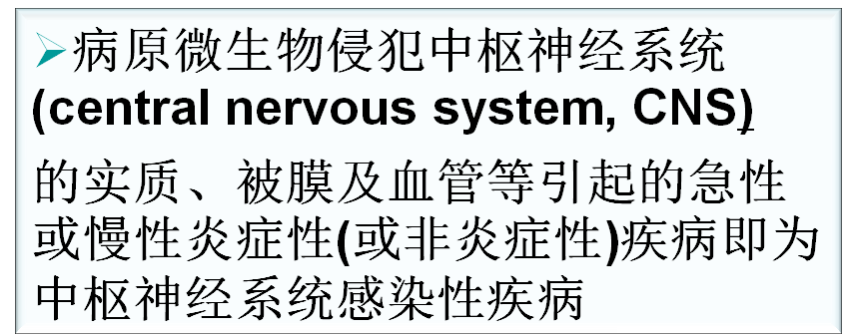


概 述
概念
病毒、细菌、真菌、
螺旋体、寄生虫、
立克次体和朊蛋白等
病原体

Slide 4



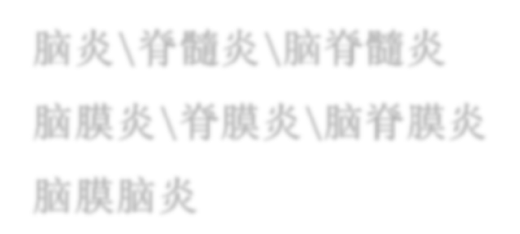
概 述
临床分类
根据发病\病程
急性
亚急性
慢性
根据感染部位
脑炎\脊髓炎\脑脊髓炎
脑膜炎\脊膜炎\脑脊膜炎
脑膜脑炎

Slide 5
概 述
感染途径
①血行感染
②直接感染
穿透性颅外伤或邻近组织感染后病原体蔓延进入颅内
③神经干逆行感染：
嗜神经病毒(neurotropic virus)
如单纯疱疹病毒、狂犬病
Notes:
如单纯疱疹病毒、狂犬病毒等首先感染皮肤、呼吸道或胃肠道黏膜，经神经末梢进入神经干，然逆行进入颅内.

Slide 6

第一节 病毒感染性疾病
单纯疱疹病毒性脑炎
病毒性脑膜炎
其他病毒感染性脑病或脑炎

Slide 7
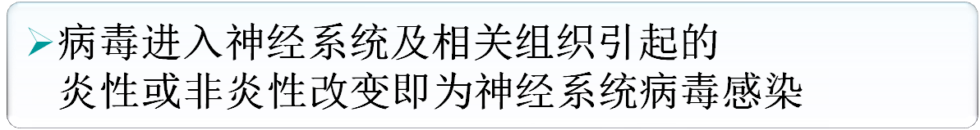
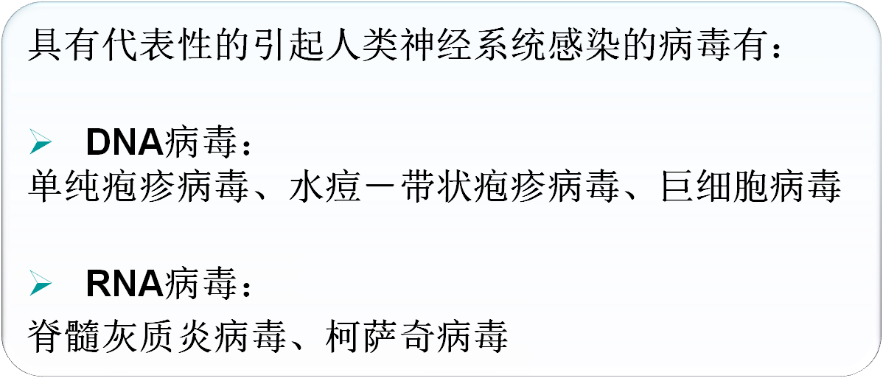
病毒感染性疾病
概念

Slide 8
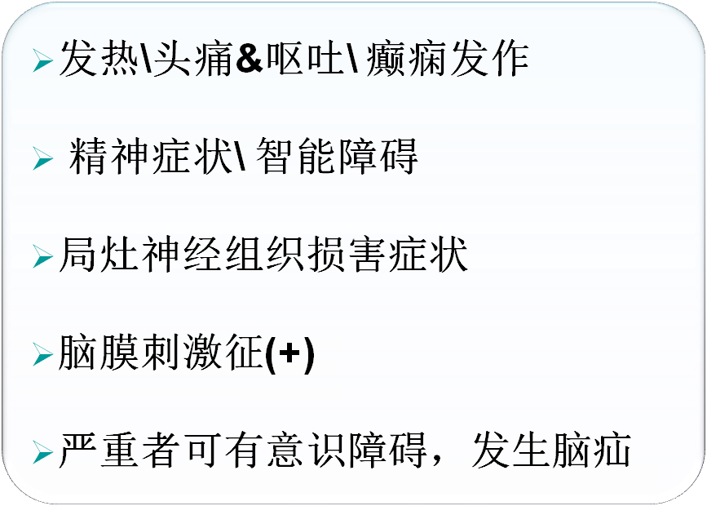
病毒感染性疾病
共同临床特点

Slide 9
一、单纯疱疹病毒性脑炎
概念
单纯疱疹病毒性脑炎
(HSE)由单纯疱疹病毒（ Herpes Simplex Virus ）感染引起的一种急性CNS感染性疾病，又称急性坏死性脑炎。
发病在季节、性别、年龄上无差异
常累及颞叶、额叶及边缘系统，引起脑组织出血性坏死和（或）变态反应性脑损害
Notes:
未经治疗的HSV感染死亡率70%。

Slide 10

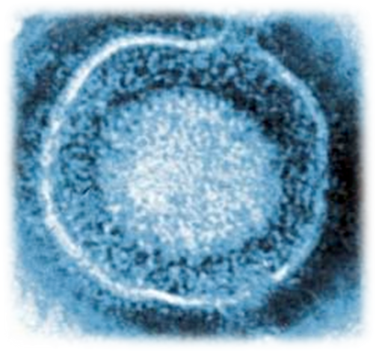
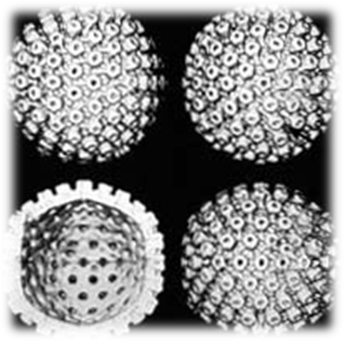

一、单纯疱疹病毒性脑炎
病因&发病机制
单纯疱疹病毒(HSV)

Slide 11

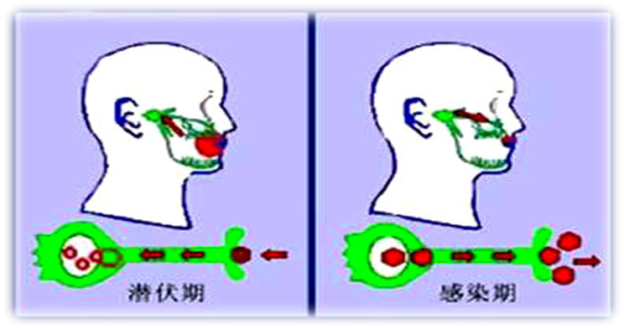
一、单纯疱疹病毒性脑炎
病因&发病机制
HSV---嗜神经DNA病毒。（2种血清型）
HSV-I感染成人
HSV-II感染性器官
主要传染源：
患者
健康带毒者
主要传播途径：
密切接触
性接触
Notes:
HSV是一种嗜神经DNA病毒，有两种血清型，即HSV-1和HSV-2。患者和健康带毒者是主要传染源，主要通过密切接触与性接触传播，亦可通过飞沫传播。HSV首先在口腔和呼吸道或生殖器引起原发感染，机体迅速产生特异性免疫力而康复，但不能彻底消除病毒，病毒以潜伏状态长期存在体内，而不引起临床症状。神经节中的神经细胞是病毒潜伏的主要场所，HSV-1主要潜伏在三叉神经节，HSV-2潜伏在骶神经节。当人体受到各种非特异性刺激使机体免疫力下降，潜伏的病毒再度活化，经三叉神经轴突进入脑内，引起颅内感染。成人超过2/3的HSV-1脑炎是由再活化感染而引起，其余由原发感染引起。而HSV-2则大多数由原发感染引起。在人类大约90％HSE由HSV-1引起。仅10％由HSV-2所致，且HSV-2所引起的HSE主要发生在新生儿，是新生儿通过产道时被HSV-2感染所致。

Slide 12
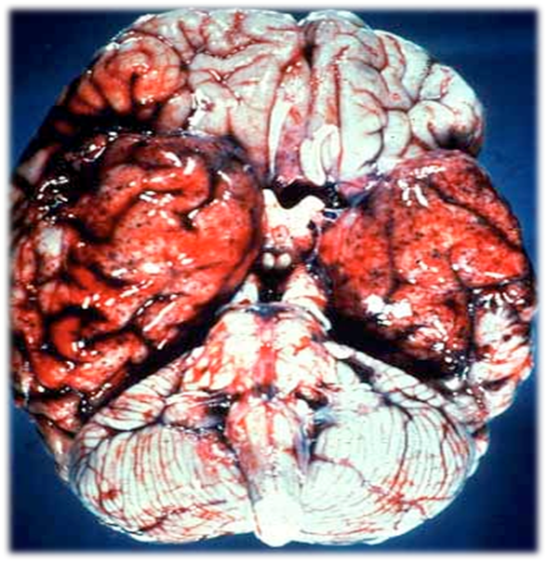

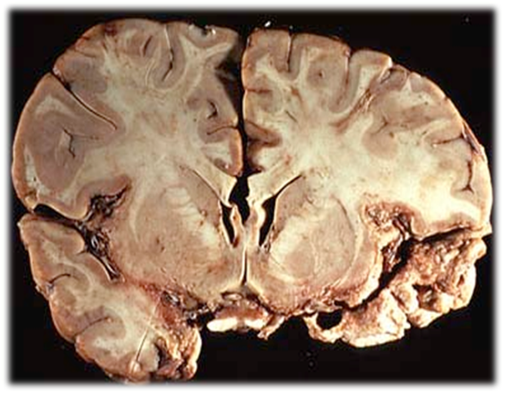

一、单纯疱疹病毒性脑炎
病 理
脑组织水肿、软化、
出血、坏死， 呈弥漫性
非对称性出血(常累及
颞叶内侧&额叶下部)
Notes:
病理改变主要是脑组织水肿、软化、出血、坏死，双侧大脑半球均可弥漫性受累，常呈不对称分布，以颞叶内侧、边缘系统和额叶眶面最为明显，亦可累及枕叶，其中脑实质中出血性坏死是一重要病理特征。

Slide 13
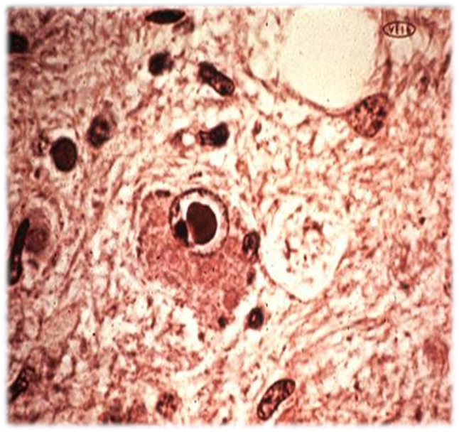
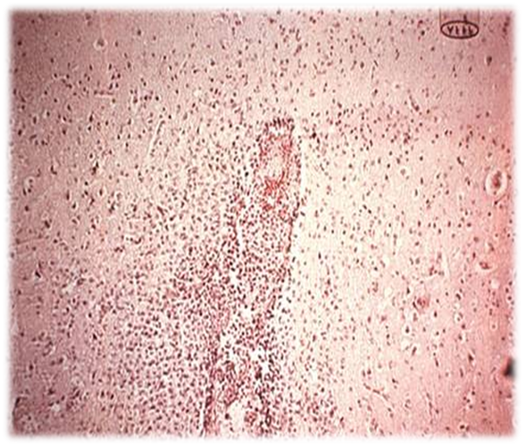


一、单纯疱疹病毒性脑炎
病 理
大量淋巴细胞浸润
形成袖套状
神经元&胶质细胞核内可见
Cowdry A型（嗜酸性）包涵体
Notes:
镜下血管周围有大量淋巴细胞浸润形成袖套状，小胶质细胞增生，神经细胞弥漫性变性坏死。神经细胞和胶质细胞核内可见嗜酸性包涵体，包涵体内含有疱疹病毒的颗粒和抗原，是其最有特征性的病理改变。

Slide 14
一、单纯疱疹病毒性脑炎
临床表现
1.发病年龄无特异性，约2/3在40岁以上
前驱期：头痛、全身不适等；
常急性起病 ；
约1/4口唇疱疹病史；
发热体温可达38.4~40.0 ℃

Slide 15
一、单纯疱疹病毒性脑炎
临床表现
2.常见症状
头痛、呕吐、轻度意识障碍
1/3可有癫痫发作
精神症状等
3.病情迅速进展，重症者因脑疝死亡
Notes:
重症者因脑实质广泛坏死及脑水肿引起脑疝。

Slide 16
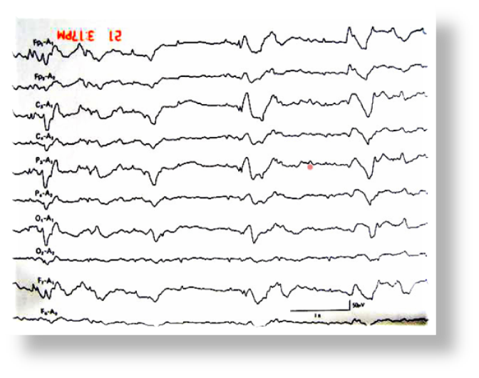
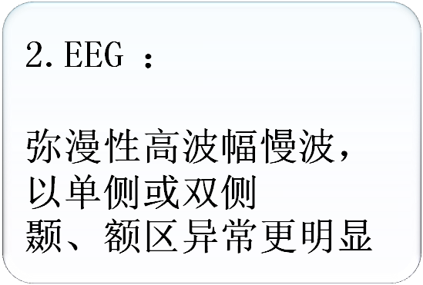
一、单纯疱疹病毒性脑炎
辅助检查
1.血常规：白细胞数计数轻度增高
Notes:
1. 血常规检查 可见白细胞计数轻度增高。
2. 脑电图检查 常出现弥漫性高波幅慢波，以单侧或双侧颞、额区异常更明显，甚至可出现颞区的尖波与棘波。

Slide 17
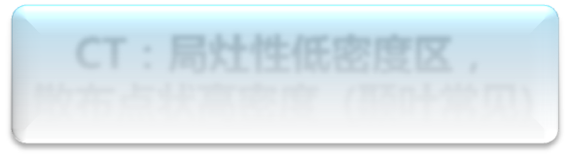

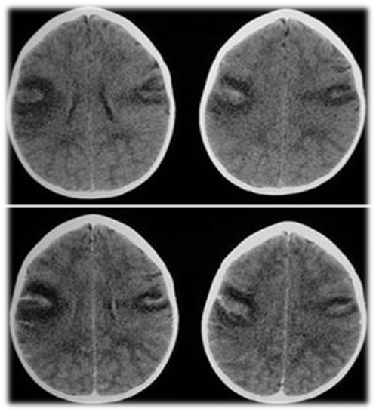
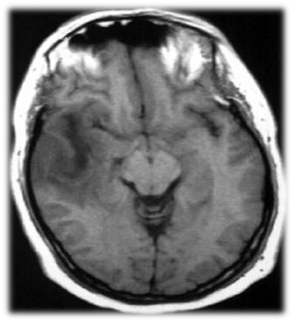
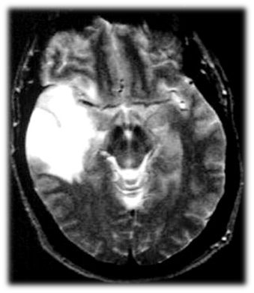

一、单纯疱疹病毒性脑炎
辅助检查
CT：局灶性低密度区，
散布点状高密度 (颞叶常见)
额颞叶病灶，T1WI低信号、
T2WI高信号病灶
Notes:
3. 头颅CT检查 大约有50%的HSE患者出现局灶性异常（一侧或两侧颞叶和额叶低密度灶），若在低密度灶中有点状高密度灶，提示有出血。在HSE症状出现后的最初4~5天内，头颅CT检查可能是正常的。
4. 头颅MRI检查 头颅MRI对早期诊断和显示病变区域帮助较大，典型表现为在颞叶内侧、额叶眶面、岛叶皮质和扣带回出现局灶性水肿，MRI T2相上为高信号，在FLAIR相上更为明显。尽管90%的患者在1周内可以出现上述表现，但一周内MRI正常不能排除诊断。

Slide 18
一、单纯疱疹病毒性脑炎
辅助检查
4.CSF常规检查
压力正常或轻度增高
有核细胞数，淋巴为主
可有红细胞数增多
蛋白质轻中度增高，糖、氯化物正常
Notes:
有核细胞数（50～100）×10⁶ ，最高可达1000×10⁶ ，淋巴细胞为主。

Slide 19
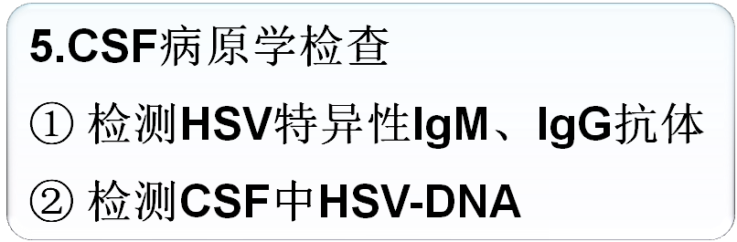
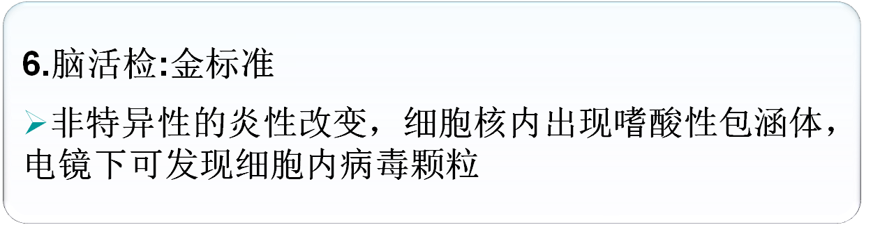
一、单纯疱疹病毒性脑炎
辅助检查

Slide 20
一、单纯疱疹病毒性脑炎
诊 断
1.诊断依据
①疱疹史
②上呼吸道感染症状
③精神行为异常、抽搐、意识障碍、神经系统缺损
④CSF红、白细胞数增多，糖、氯正常
⑤EEG以颞、额区损害为主
⑥头颅CT/MRI颞叶局灶性出血性脑软化灶
⑦特异性抗病毒药物治疗有效
Notes:
疱疹部位：口唇或生殖器疱疹史，或有皮肤、粘膜疱疹。

Slide 21
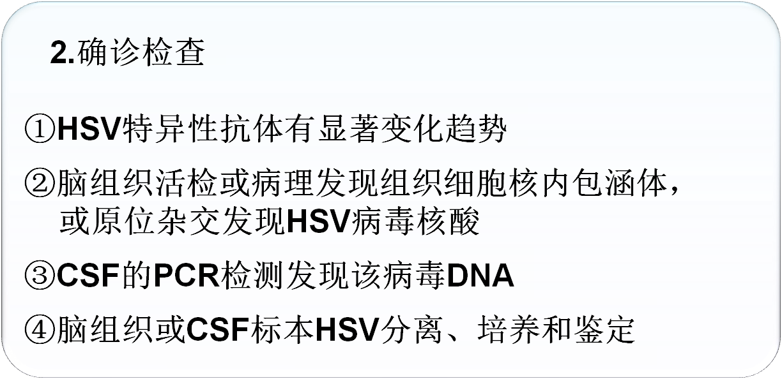
一、单纯疱疹病毒性脑炎
诊 断

Slide 22

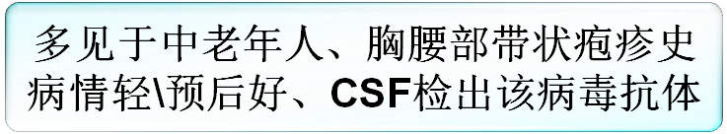

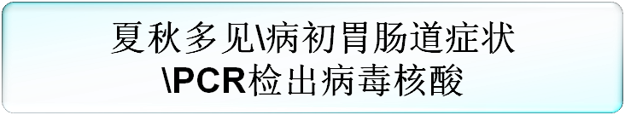

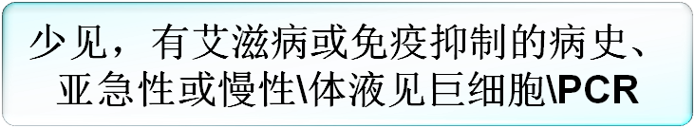

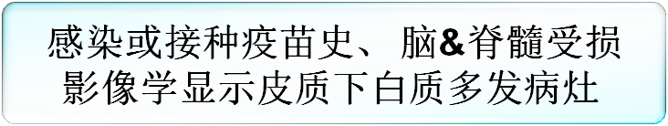
一、单纯疱疹病毒性脑炎
鉴别诊断
带状疱疹
病毒性脑炎
肠道病毒性脑炎
巨细胞
病毒性脑炎
急性播散性
脑脊髓炎

Slide 23
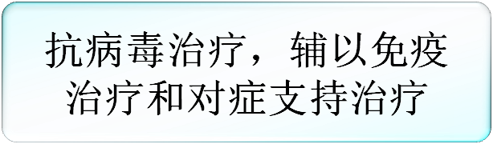

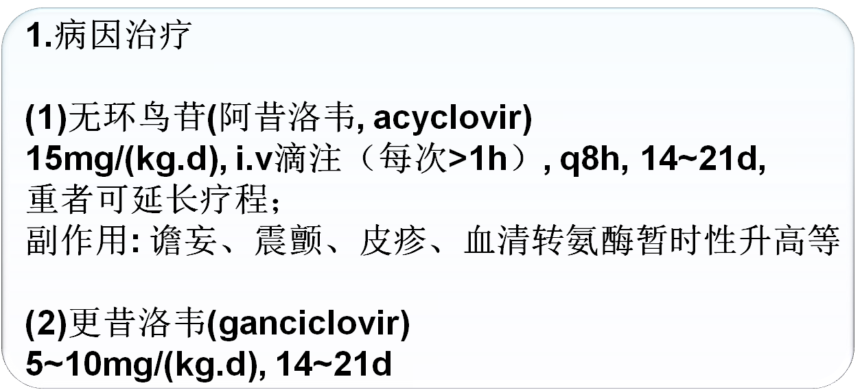
一、单纯疱疹病毒性脑炎
治 疗

Slide 24
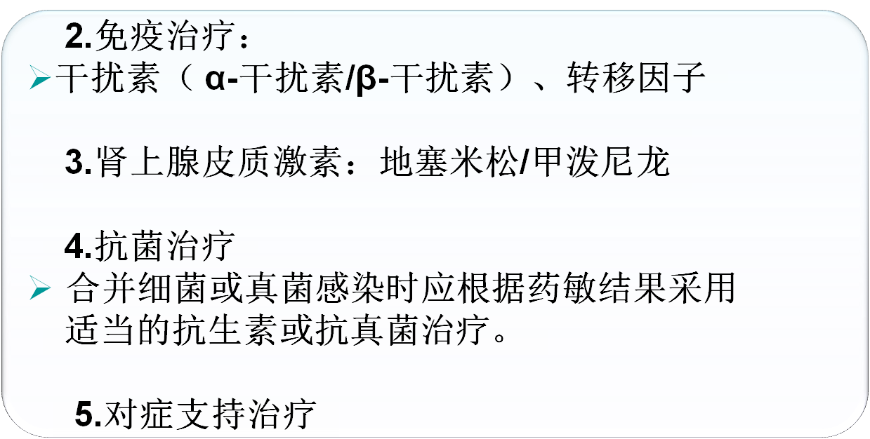
一、单纯疱疹病毒性脑炎
治 疗

Slide 25
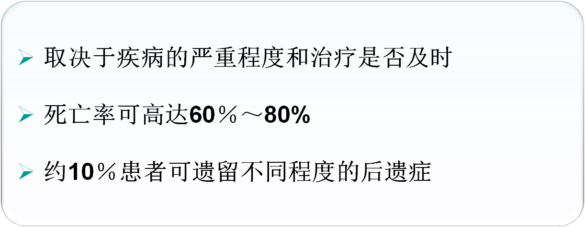
一、单纯疱疹病毒性脑炎
预 后

Slide 26
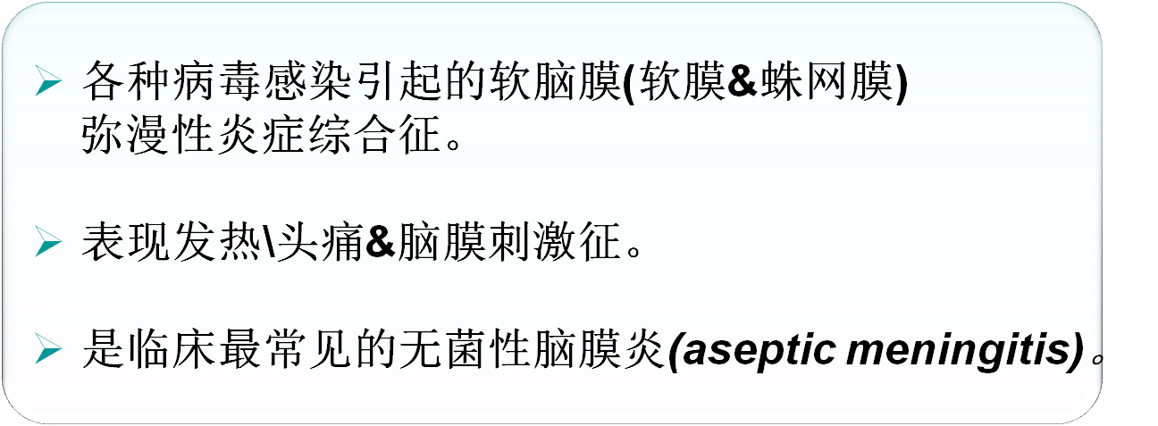
二、病毒性脑膜炎
概 念
病毒性脑膜炎（viral meningitis）

Slide 27
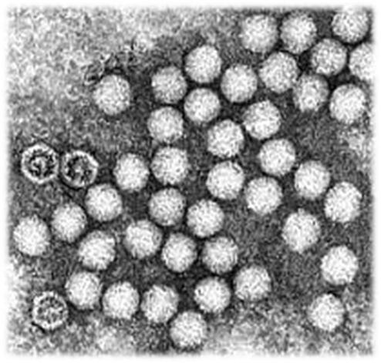
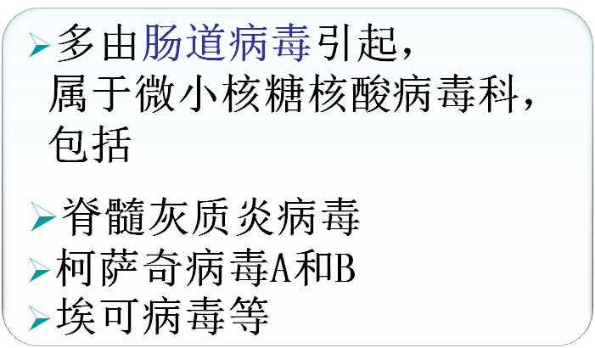
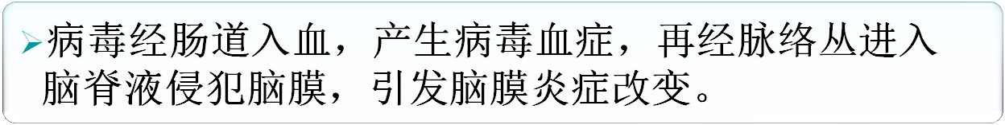
二、病毒性脑膜炎
病因&发病机制
Notes:
【病因及发病机制】
85%~95%病毒性脑膜炎由肠道病毒引起。该病毒属于微小核糖核酸病毒科，有60多个不同亚型，包括脊髓灰质炎病毒、柯萨奇病毒A和B、埃可病毒等，其次为流行性腮腺炎、单纯疱疹病毒和腺病毒。
肠道病毒主要经粪-口途径传播，少数通过呼吸道分泌物传播；大部分病毒在下消化道发生最初的感染，肠道细胞上有与肠道病毒结合的特殊受体，病毒经肠道入血，产生病毒血症，再经脉络丛进入侵犯脑膜，引发脑膜炎症改变。

Slide 28
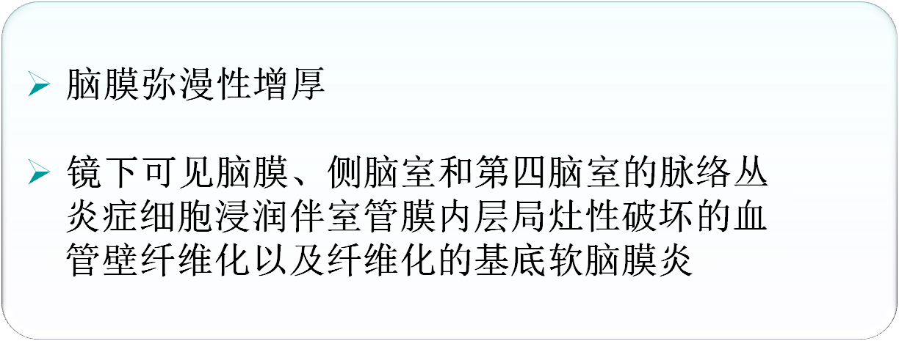
二、病毒性脑膜炎
病理
Notes:
【病理】
脑膜弥漫性增厚，镜下可见脑膜有炎性细胞浸润，侧脑室和第四脑室的脉络丛亦可有炎性细胞浸润，伴室管膜内层局灶性破坏的血管壁纤维化以及纤维化的基底软脑膜炎。

Slide 29
二、病毒性脑膜炎
临床表现
夏秋季高发，儿童多见，急性起病
全身中毒症状
可有脑膜刺激征
病程1 ～2周或更长
临床表现因人不同
Notes:
全身中毒症状（发热、肌痛、食欲减退、腹泻、全身乏力）；儿童病程一般1周，成人可持续2周或更长；临床表现的影响因素：年龄、免疫状态和病毒种类及亚型。举例：肠道病毒71型脑膜炎，常见手-足-口综合征；埃可病毒9型脑膜炎:常见非特异性皮疹。

Slide 30
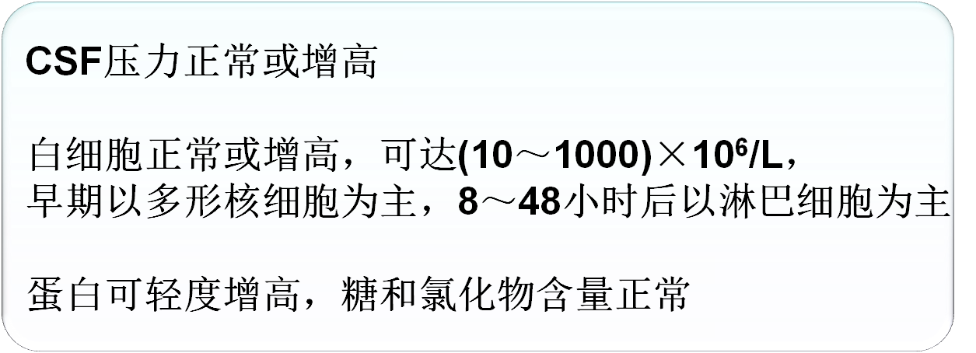
二、病毒性脑膜炎
辅助检查

Slide 31
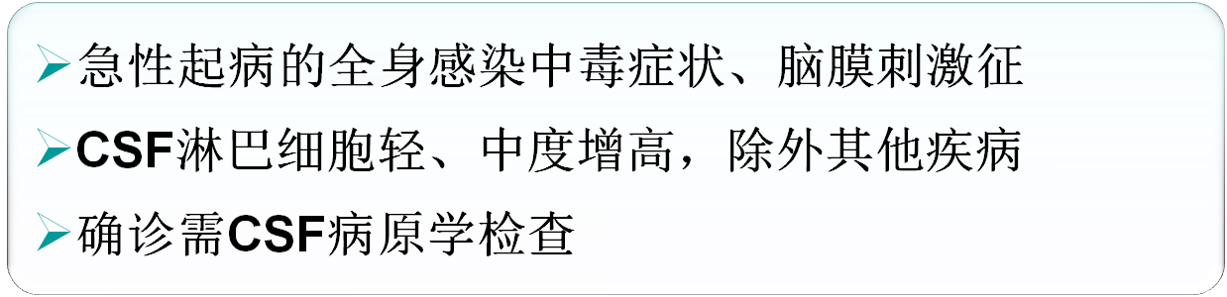
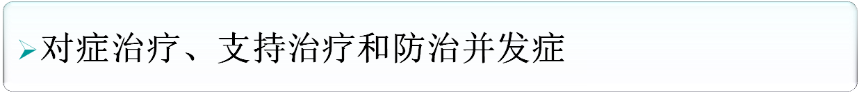
二、病毒性脑膜炎
诊 断
治 疗

Slide 32
第二节 细菌感染性疾病

Slide 33
细菌感染性疾病
概 念
由于各种细菌侵害神经系统所致的炎症性疾病称为神经系统细菌感染。
Notes:
病原菌常常侵犯中枢神经系统软脑膜、脑、脊髓实质，或感染邻近的组织如静脉窦、周围神经等。

Slide 34
一、化脓性脑膜炎
概 念
化脓性脑膜炎（purulent meningitis）
由化脓性细菌感染所致的脑脊髓炎症，是中枢神经系统常见的化脓性感染
通常急性起病，好发于婴幼儿及儿童
Notes:
通常急性起病，好发于婴幼儿及儿童。

Slide 35
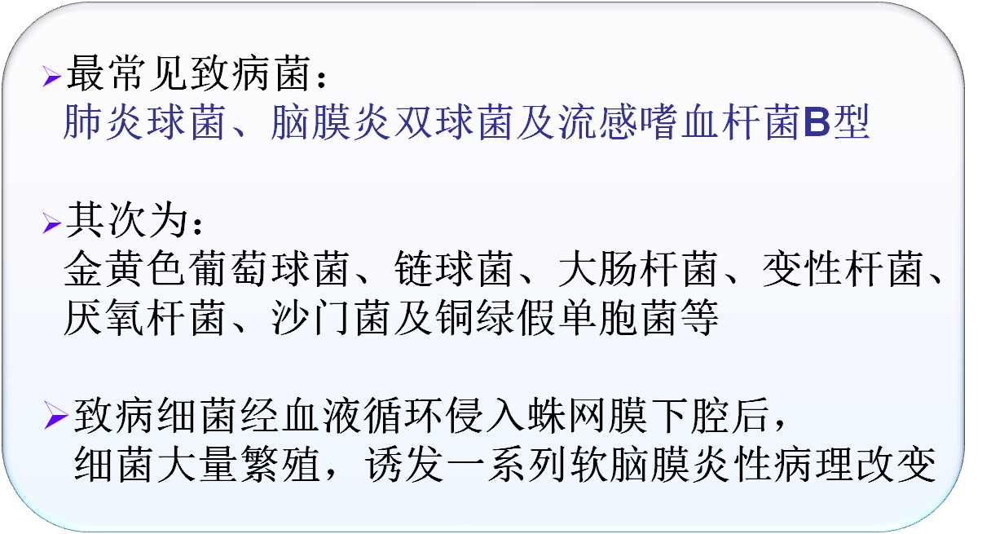
一、化脓性脑膜炎
病因&发病机制

Slide 36
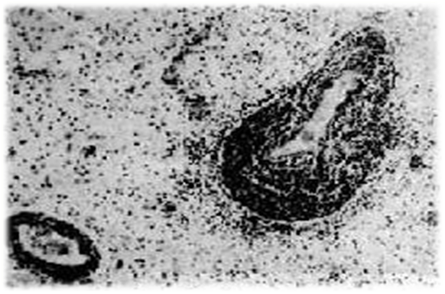
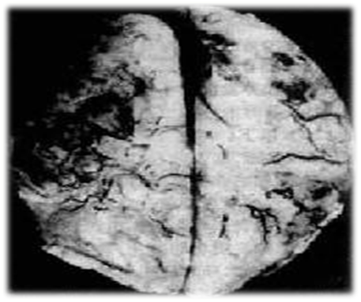


一、化脓性脑膜炎
病 理
蛛网膜下腔
充满脓性渗出物
血管扩张充血
蛛网膜下腔内有多量脓液堆积致
大部分脑表面的沟回结构不清
脑膜血管高度扩张充血

Slide 37
一、化脓性脑膜炎
临床表现
1.感染症状
2.脑膜刺激征
3.颅内压增高
4.局灶症状：偏瘫、失语
5.其他症状：
如：脑膜炎双球菌脑膜炎菌血症时出现
弥散性红色斑丘疹
Notes:
1.感染症状：发热、寒战或上呼吸道感染表现等。
2.脑膜刺激征：颈强、Kernig征、Brudzinski征。但老年人、新生儿或昏迷病人不明显。
3.颅内压增高：剧烈头痛、呕吐、意识障碍等。腰穿脑压明显增高，甚至脑疝。
4.局灶症状：偏瘫、失语。
5.其他症状：如：脑膜炎双球菌脑膜炎（又称流行性脑脊髓膜炎）菌血症时出现皮疹，开始为弥散性红色斑丘疹，迅速变为皮肤瘀点，主要分布于躯干、下肢、黏膜、结膜，偶见手掌、足底。

Slide 38
一、化脓性脑膜炎
辅助检查
1.血常规：白细胞数增加，中性为主
2.脑脊液检查
压力↑ ，外观浑浊
细胞计数↑ ，中性为主
蛋白↑，糖、氯化物↓
涂片G⁺阳性率60%
细菌培养阳性率80%以上
Notes:
细胞计数常高（1000～10000）×10⁶/L。糖常低于2.2mmol/L，氯化物降低。

Slide 39
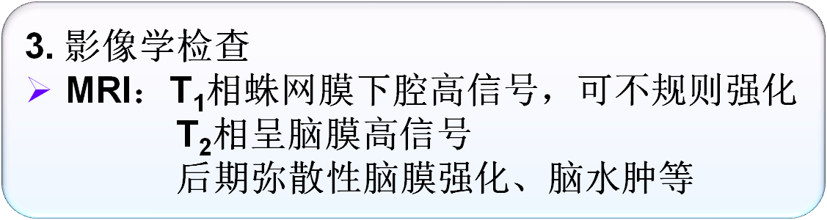
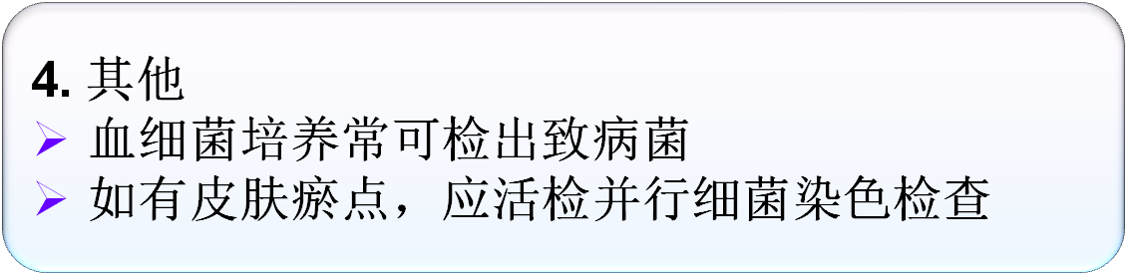
一、化脓性脑膜炎
辅助检查

Slide 40
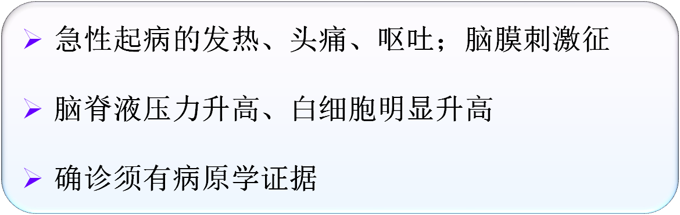
一、化脓性脑膜炎
诊 断

Slide 41

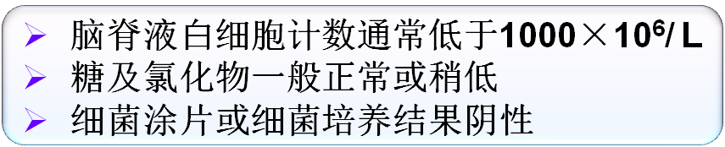

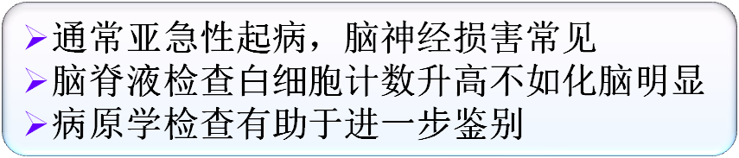

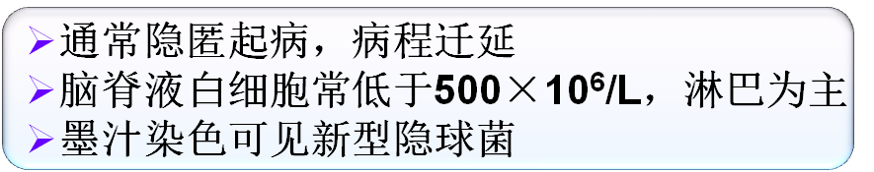
一、化脓性脑膜炎
鉴别诊断
病毒性
脑膜炎
结核性
脑膜炎
隐球菌性
脑膜炎

Slide 42
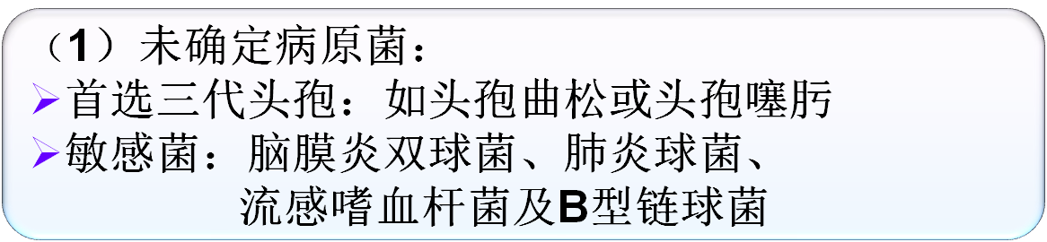
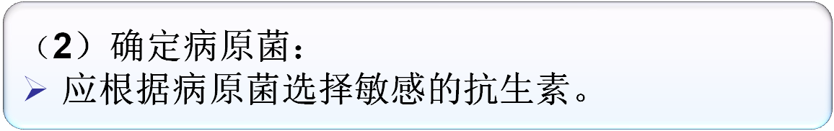
一、化脓性脑膜炎
治 疗
1.抗菌治疗
原则：尽早使用抗生素
确定病原菌之前使用广谱抗生素
明确病原菌则选用敏感抗生素

Slide 43
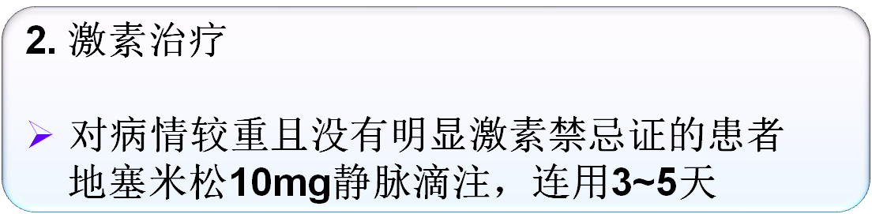
一、化脓性脑膜炎
治 疗
3.对症支持 脱水、退热、终止癫痫发作

Slide 44
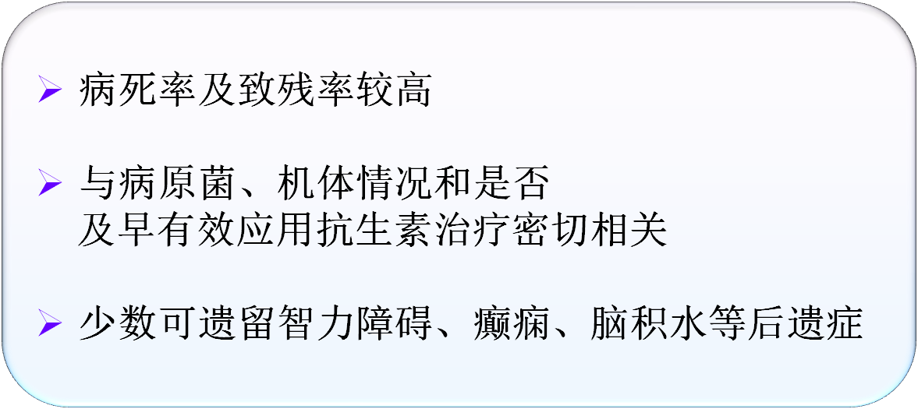
一、化脓性脑膜炎
预 后

Slide 45

二、结核性脑膜炎
概 念

Slide 46

二、结核性脑膜炎
病因&发病机制

Slide 47




二、结核性脑膜炎
病 理

Slide 48


二、结核性脑膜炎
临床表现
2.脑膜刺激征和颅内压增高
Notes:
早期表现发热、头痛、呕吐及脑膜刺激征。晚期完全或不完全梗阻性脑积水，颅内压增高。严重时出现去大脑强直发作或去皮质状态。

Slide 49


二、结核性脑膜炎
临床表现

Slide 50

二、结核性脑膜炎
临床表现

Slide 51


二、结核性脑膜炎
辅助检查

Slide 52




二、结核性脑膜炎
辅助检查
CT增强
结核性脑膜炎伴结核瘤

Slide 53

二、结核性脑膜炎
诊断及鉴别诊断

Slide 54
结核性脑膜炎国际专家共识（2009年）
各 种 标 准 | 诊断评分
临床标准 | 最大分值=6
症状持续时间>5天 | 4
有结核的全身症状（以下一项或多项）：体重下降（儿童生长缓慢），盗汗，或持续咳嗽>2周 | 2
过去1年内有肺结核接触史或结核菌素皮下试验阳性或γ-干扰素释放试验阳性（仅<10岁儿童） | 2
局灶性神经功能缺损（不包括颅神经麻痹） | 1
颅神经麻痹 | 1
意识障碍 | 1

Slide 55
脑脊液标准 | 最大分值=4
外观清亮 | 1
细胞数：10–500 /μl | 1
淋巴细胞占优势(>50%) | 1
蛋白质> 1g/L | 1
脑脊液葡萄糖与血浆葡萄糖比例<50%或脑脊液葡萄糖<2•2mmol/L | 1
脑影像学标准 | 最大分值=6
脑积水 | 1
脑膜强化 | 2
结核瘤 | 2
脑梗死 | 1
增强前颅底高信号 | 2

Slide 56
其他部位结核的证据 | 最大分值=4
胸X片显示有活动性结核：肺结核征（2分）；粟粒性结核（4分） | 2/4
CT/MRI/超声在CNS外发现结核灶 | 2
痰，淋巴结，胃刷洗液，尿液，血培养显示抗酸染色阳性或结核分枝杆菌培养阳性 | 4
神经系统外结核菌核酸检测阳性 | 4

Slide 57
排除诊断
根据病人的年龄，免疫状态及地域分布应行相应的微生物学（染色、培养、核酸检测），血清学或病理学检查排除以下疾病：化脓性脑膜炎，隐球菌性脑膜炎，梅毒性脑膜炎,病毒性脑膜脑炎，脑型疟疾，寄生虫性或嗜酸性粒细胞脑膜炎（广东住血线虫, 棘颚口线虫, 弓蛔虫病,囊虫病）, 脑弓形虫病,细菌性脑脓肿，恶性肿瘤（淋巴瘤）

Slide 58
结核性脑膜炎（2009年）的诊断标准
临床诊断标准：具备以下一项或多项脑膜炎的症状和体征：头痛，易激惹，呕吐，发热，颈强直，抽搐，局灶性神经功能缺损，意识障碍，或倦怠
结核性脑膜炎的分类： 确诊的结核性脑膜炎（definite TBM） 病人应符合A或B的标准： A.符合临床标准，同时具备以下一项或多项： 1.脑脊液中查到抗酸杆菌 2.脑脊液结核菌培养阳性 3.或脑脊液结核菌核酸检测阳性 B.脑或脊髓中发现抗酸杆菌或结核性病理改变，同时有临床征象和相应的脑脊液改变，或尸检呈脑膜炎改变

Slide 59
结核性脑膜炎（2009年）的诊断标准
很可能的结核性脑膜炎（probable TBM）
符合临床标准，同时具备：
1.临床评分≥10分（无脑影像学）
2.或临床评分≥12分（有脑影像学）
3.脑脊液或脑影像学评分至少2分
4.排除其他脑膜炎

Slide 60
结核性脑膜炎（2009年）的诊断标准
可能的结核性脑膜炎（possible TBM）
符合临床标准，同时具备：
1.临床评分6~9分（无脑影像学）
2.或临床评分6~11分（有脑影像学）
3.排除其他脑膜炎
4.未行腰穿或脑影像学检查不得诊断或排除可能的结核性脑膜炎

Slide 61
结核性脑膜炎（2009年）的诊断标准
无结核性脑膜炎
已有其他疾病的诊断成立，无确诊的结核性脑膜炎或令人信服的二元疾病征象

Slide 62


二、结核性脑膜炎
鉴别诊断

Slide 63

二、结核性脑膜炎
治 疗
原则：早期给药、合理选药、联合用药及系统治疗
临床症状、体征及实验室检查高度提示本病，
即使抗酸染色阴性亦应立即开始抗结核治疗！

Slide 64

二、结核性脑膜炎
治 疗

Slide 65


二、结核性脑膜炎
治 疗
WHO建议：应至少选择三种药
联合治疗
常用异烟肼\利福平&吡嗪酰胺
可加用第4种药: 链霉素\乙胺丁醇
表10-1 主要的一线抗结核药物
药 物 | 成人日常用量 | 儿童日用量 | 用药途径 | 用药时间
异烟肼 | 600mg, q. d | 10~20mg/kg | 静脉及口服 | 1~2年
利福平 | 450~600mg, q.d | 10~20mg/kg | 口服 | 6~12月
吡嗪酰胺 | 500mg, t. i. d | 20~30mg/kg | 口服 | 2~3月
乙胺丁醇 | 750mg, q. d | 15~20mg/kg | 口服 | 2~3月
链霉素 | 750mg, q. d | 20~30mg/kg | 肌注 | 3~6月

Slide 66

二、结核性脑膜炎
治 疗
Notes:
抗痨药物副作用: 肝功能障碍 、 多发性神经病 、 视神经炎、 癫痫发作、 耳毒性。

Slide 67

二、结核性脑膜炎
治 疗

Slide 68


二、结核性脑膜炎
治 疗
Notes:
药物：异烟肼0.05g ；地塞米松5~10mg ； a-糜蛋白酶4000U ；透明质酸酶1500U。

Slide 69

二、结核性脑膜炎
治 疗
5.对症及全身支持，加强护理。

Slide 70

二、结核性脑膜炎
预 后

Slide 71
第三节
新型隐球菌脑膜炎

Slide 72











新型隐球菌脑膜炎
病因 & 发病机制
新型隐球菌
皮肤
粘膜
上呼吸道
最常见的神经系统真菌感染

Slide 73






新型隐球菌脑膜炎
病 理
大 体
镜 下

Slide 74
新型隐球菌脑膜炎
临床表现
1.隐匿起病，缓慢进展，低热、头痛并加重
2.颈强和kernig征。可有精神症状，颅高压表现。颅
神经受损症状

Slide 75




新型隐球菌脑膜炎
辅助检查
涂片墨汁染色检出隐球菌是确诊的依据

Slide 76

新型隐球菌脑膜炎
诊 断

Slide 77

新型隐球菌脑膜炎
鉴别诊断

Slide 78
新型隐球菌脑膜炎
治 疗
1.抗真菌治疗
两性霉素B-药效最强
氟康唑对隐球菌脑膜炎有特效
5-氟胞嘧啶与两性霉素B合用增强疗效
2.对症及全身支持治疗
Notes:
颅压高可使用脱水药物，防治脑疝。脑积水可行侧脑室分流术减压术，注意电解质平衡。

Slide 79

新型隐球菌脑膜炎
预 后

Slide 80

谢谢！

